Slide 1
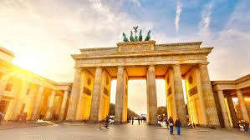
Berlijn
Jelle Thys
Senne Loyens
Rodolphe Moës
Hovhannes Ladoyan

Slide 2
Interessante uitleg
Culturele hart van Duitsland
Historische stad
Relatief veilig
Gastvrij
Berlijnse Muur

Slide 3
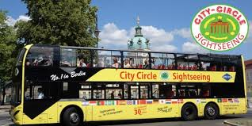
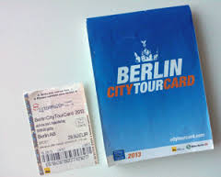
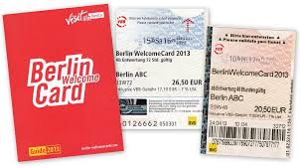
Openbaar vervoer
CityTourCard WelcomeCard

Slide 4
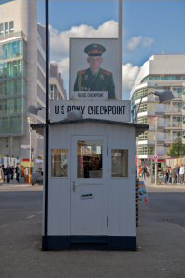
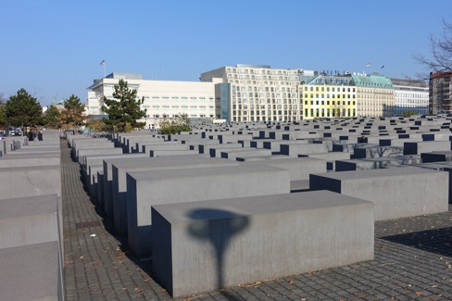
4 bezienswaardigheden
Checkpoint Charlie
Holocaustmonument

Slide 5
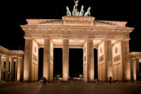
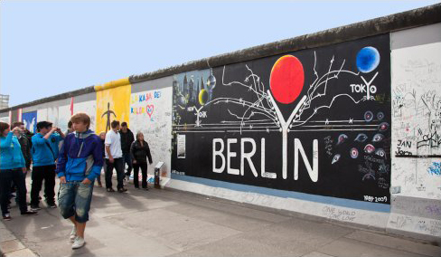
Brandenburger Tor
De Berlijnse Muur

